Slide 1
Modelli di Analisi e Sviluppo delle Competenze
Corso di Laurea Magistrale
Dott. Cristiano Pelati

Slide 2
La più recente letteratura sottolinea il fatto che la conoscenza non possa più essere considerata come una risorsa alternativa ad altre per fronteggiare con successo la complessità del contesto organizzativo e competitivo attuale, ma costituisca la principale risorsa su cui le organizzazioni costruiscono il loro valore nel tempo.
La conoscenza viene in questo senso riconosciuta come il fattore che permette di spiegare e determinare le variabili tradizionali del vantaggio competitivo, quali la tecnologia, l’innovazione, la qualità, l’efficienza, la velocità, la reputazione, l’immagine [CAMUFFO, 1998] e costituisce il prerequisito per lo sviluppo di soluzioni organizzative e produttive equilibrate e di successo.

Slide 3
I sistemi di gestione delle risorse umane basati sulle competenze (competency-based human resource management) costituiscono un’innovazione rilevante nelle prassi aziendali di gestione delle risorse umane e nelle politiche attive di gestione del mercato del lavoro, in quanto rappresentano strumenti di sviluppo congiunto dei processi di apprendimento individuale e organizzativo [MCLAGAN, 1997; DEWEY, 1997; ANTONACOPOULOU e FITZGERALD, 1996].

Slide 4
Boyatzis [1982] Competenza
“caratteristica intrinseca di un individuo e causalmente correlata a una prestazione efficace o superiore nella mansione”.
Da questa definizione si colgono due elementi di fondo:
il nesso tra la competenza e un insieme di elementi legati alla natura umana delle persone
il rapporto con l’attivazione di un omportamento, con un’azione che conduce a prestazioni efficaci o superiori

Slide 6
Boyatzis [1982] Competenza
“può essere una motivazione, un tratto, un aspetto dell’immagine di sé o del proprio ruolo sociale, una skill, o un corpo di conoscenze (...). Siccome le competenze sono caratteristiche interiori si possono considerare generiche. Una caratteristica generica può apparire in diverse forme di comportamento e in una grande varietà di azioni (...). L’azione specifica è la manifestazione della competenza in risposta alle richieste di una particolare posizione e di un particolare contesto organizzativo. In una posizione o in un ambiente organizzativo diversi la competenza si potrebbe manifestare in azioni specifiche diverse.”

Slide 7
Competenza [SPENCER e SPENCER, 1993]
La competenza intesa in termini di conoscenze, capacità/abilità e comportamenti è il valore aggiunto del professionista, che viene messa in atto in un determinato contesto per raggiungere un determinato scopo.

Slide 8
[SPENCER e SPENCER, 1993] Modalità in cui le competenze si possono presentare
1) motivazioni: schemi mentali, bisogni e spinte interiori che guidano, dirigono e selezionano il comportamento di una persona verso certi scopi e certe azioni e lo allontanano da altri (ciò che un soggetto costantemente pensa o desidera, e che guida e dirige il suo comportamento);
2) tratti: caratteristiche fisiche e reazioni costanti a situazioni o informazioni;
3) concetto di sé: atteggiamenti, valori e l’immagine di sé di una persona;
4) conoscenza: informazioni e nozioni di cui una persona dispone su un campo specifico;
5) skill: abilità di compiere un certo compito fisico o mentale.

Slide 10
Iceberg Competenze
Benché tutte le competenze possano essere oggetto di apprendimento e di valutazione, quelle legate agli aspetti più difficilmente visibili (motivazioni e tratti) si prestano più difficilmente all’identificazione e allo sviluppo, soprattutto perché necessitano di tempi di apprendimento molto ampi e di tecniche e strumenti in grado di intervenire in profondità nell’individuo.
Viceversa, skill e conoscenze, collocandosi a livelli maggiormente visibili, sono relativamente più facili da identificare e da sviluppare.
Il grado di visibilità delle competenze è, quindi, direttamente connesso con il grado di complessità che deve contraddistinguere un programma di formazione per migliorare il possesso delle stesse.

Slide 12
Competenza e Ambiente Organizzativo
Sebbene la competenza implichi volontarietà e intenzionalità [RATTI, 1992], per essere tale essa deve necessariamente tradursi in azione concreta e perché ciò accada è indispensabile che le condizioni del contesto siano compatibili con i comportamenti da attivare.
Le competenze sono solo una delle determinanti del successo nello svolgimento di una certa attività lavorativa: rappresentano una condizione necessaria ma non sufficiente, dal momento che i risultati aziendali sono influenzati anche dall’ambiente organizzativo in cui il soggetto è inserito [CAMUFFO, 1998; CAPALDO ET AL., 1996].

Slide 13
Modello Competenze e Performance
La costruzione di modelli di competenze rappresenta un mezzo per rendere esplicite le competenze tacite [NONAKA e TAKEUCHI, 1995]:
ciò significa riuscire a identificare e formalizzare (esternalizzazione) le competenze possedute in modo tacito dai soggetti, tramite l’analisi e il confronto dei loro comportamenti o di altri aspetti considerati dagli strumenti di rilevazione adottati.
Un’analisi dei fabbisogni formativi condotta individuando quali sono le competenze distintive da sviluppare nei soggetti costituisce l’esplicitazione di queste ultime e rappresenta la base per un processo formativo che incrementi le performance degli individui.

Slide 14
Dimensione Temporale delle Competenze [Boam e Sparrow, 1996]
Ogni competenza presenta un proprio ciclo di vita. Vengono individuate quattro differenti categorie di competenze :
le competenze emergenti: nel presente non sono particolarmente rilevanti per l’organizzazione e per i suoi obiettivi, ma lo specifico percorso strategico dell’organizzazione le renderà certamente importanti per il futuro;
le competenze mature: hanno avuto un ruolo importante nella vita aziendale e nelle attività del passato, ma diventeranno sempre meno importanti nel futuro;
le competenze transitorie: riguardano un periodo di transizione, ma sono parte integrante del processo di cambiamento. Il cambiamento, infatti, può essere attuato e gestito senza grossi problemi soltanto con queste competenze;
le competenze permanenti: rimangono al centro della performance efficace in qualunque tipo di programma aziendale presente e futuro. Non possono essere trascurate perché garantiscono la continuità.
Se consideriamo le competenze come permanenti, emergenti, mature e transitorie è più facile comprendere la necessità di attribuire un ciclo di vita ai profili di competenza individuati. Più un profilo è orientato al futuro, più lungo è il suo ciclo di vita.

Slide 15
Categorie di Approcci alla valutazione delle competenze [Boam e Sparrow, 1996]
• gli approcci analogici;
• gli approcci analitici;
gli approcci reputazionali;
gli ulteriori approcci.

Slide 16
Gli approcci analogici alla valutazione delle competenze
Si basano su un’analisi della mansione e su una determinazione delle competenze particolarmente approfondita.
Essi cercano di verificare una corrispondenza point to point tra il processo di valutazione e il lavoro in esame andando, quindi, a utilizzare a fini valutativi attività direttamente e manifestamente collegate alla mansione in esame, riassumendone gli elementi principali in una situazione semplificata e di breve durata.
Gli strumenti di misurazione riconducibili a questa categoria di approcci possono essere raggruppati in sette principali tipologie:
esercizi di gruppo (cooperativi o competitivi), in basket, simulazioni di ruolo (role playing), presentazioni, relazioni scritte, test psicomotorie test di addestrabilità.
Il limite principale di questi approcci consiste nella loro applicazione a mansioni specifiche e a un numero ridotto di persone, a svantaggio di applicazioni più ampie o a lungo termine, per cui è difficile investire nel loro sviluppo e nella loro standardizzazione.

Slide 17
Gli approcci analitici
sono finalizzati a isolare gli aspetti chiave delle competenze in termini di caratteristiche umane generali e definiscono test generali, applicabili a chiunque, indipendentemente dalle attività previste dalla mansione.
Tali metodi sono preferibili per l’esame di un’ampia gamma di mansioni, quando vi sono scarse risorse a disposizione e quando risulta rilevante la prestazione nel lungo periodo.
Possono essere suddividi in test di abilità, test del carattere e test di motivazione e interesse.

Slide 18
Gli approcci reputazionali
Definiti spesso anche come approcci basati sul giudizio degli altri, si fondano sulle referenze e sulle valutazioni che possono essere effettuate da tutte le persone che circondano il valutato e che, quindi, conoscono il suo modo di lavorare.
Il giudizio prodotto nasce, in particolare, dal contatto quotidiano col soggetto valutato piuttosto che dall’osservazione del suo comportamento durante situazioni simulate.
Il limite principale di questi approcci consiste nel fatto che si possono valutare solo compiti che rientrano già nel lavoro attuale del soggetto.
Il successo delle misurazioni basate sul giudizio degli altri dipende dalla correttezza delle procedure usate per raccogliere le informazioni presso i valutatori.
La correttezza di queste procedure deriva, a sua volta, dalla validità tecnica del processo di misurazione e dalla buona disposizione delle persone interpellate a fornire informazioni esatte.
I giudizi devono essere ottenuti da persone poste in una posizione che consente di osservare i valutati e cioè: il valutato stesso (autovalutazione), i suoi subordinati, i colleghi (peer evaluation) e isuperiori.

Slide 19
L’autovalutazione favorisce il coinvolgimento del soggetto nel processo di valutazione
momento personale di approfondimento e riflessione sui punti di forza e di miglioramento individuali,
Particolarmente efficace quando diventa centrale il processo di crescita della persona.
Rafforza negli attori coinvolti logiche e atteggiamenti di autoresponsabilizzazione, in relazione all’individuazione e allo sviluppo delle proprie capacità.
Ogni tipo di autodiagnosi presenta dei limiti naturali di obiettività di giudizio riconducibili a meccanismi poco controllabili dall’individuo (self serving bias), conseguentemente ai quali le persone tendono a presentarsi agli altri in maniera positiva e ottimistica; così pure è possibile il verificarsi di un atteggiamento eccessivamente severo con se stessi che comporti autovalutazioni sottostimate delle proprie capacità o prestazioni.

Slide 20
La peer evaluation (1)
è un tipo di valutazione che viene condotta dai pari del valutato, ossia dai suoi colleghi, la cui identificazione, definita nomina, deve rispondere primariamente all’esigenza della massima conoscenza reciproca delle persone e del buon grado di conoscenza dei livelli ottimali delle prestazioni da realizzare.
La nomina dei valutatori può essere lasciata alla massima discrezionalità del valutato, anche se questo può astrattamente portare a delle conseguenze negative.
La prima è di natura organizzativa, e si riferisce alla possibilità che vi siano dei soggetti chiamati a valutare numerosi colleghi e altri con un numero di valutazioni molto ridotto, o potenzialmente nessuna. Se da un lato ciò genera una maggiore complessità nella gestione delle informazioni, e un maggiore aggravio per alcune persone, dall’altro può rappresentare un indicatore di credibilità sociale attribuibile in varia misura ai diversi valutatori.
La seconda conseguenza è che ogni soggetto potrebbe scegliere un insieme di valutatori poco obiettivi nei suoi confronti con un effetto di distorsione della valutazione.

Slide 21
La peer evaluation (2)
È possibile, quindi, optare per una soluzione che preveda alcune nomine attribuite e non scelte discrezionalmente dal valutato. Questa forma di valutazione risulta evidentemente efficace soprattutto per valutare prestazioni che prevedono interdipendenza tra vari operatori e produce effetti di buon coinvolgimento di tutti.
L’introduzione di questa pratica produce effetti positivi sulla creazione di una cultura della valutazione.
Ogni soggetto, firmando la valutazione che conduce sul collega, se ne assume la piena responsabilità e comprende le difficoltà e il senso che un processo di questo tipo porta con sé. Diventa condizione essenziale, però, l’esistenza di un clima psicosociale favorevole e cooperativo.

Slide 22
Ulteriori approcci
In tale ambito degli vengono ricondotte tutte le metodologie di valutazione che non siano diversamente categorizzabili.
Tra queste è possibile menzionare le notizie biografiche, la storia delle realizzazioni e l’immaginazione di un’autobiografia futura.

Slide 23
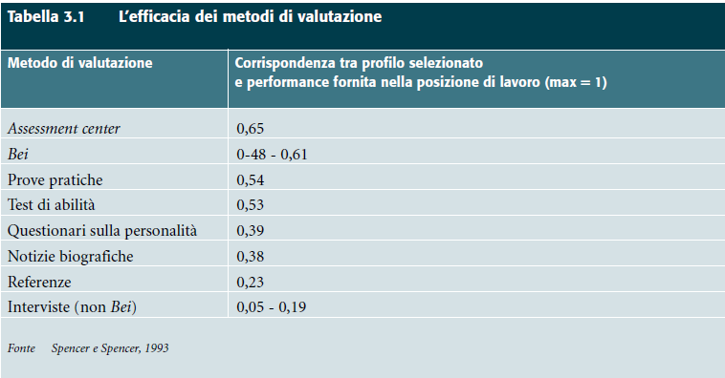
Metodi e strumenti di valutazione delle competenze
Gli strumenti per la valutazione delle competenze sono molteplici e differenziati.
La scelta relativa al loro utilizzo esclusivo o, preferibilmente, combinato rappresenta una decisione di natura tecnica e organizzativa, che deve necessariamente tener conto delle esigenze di efficacia, efficienza ed equità.

Slide 24
Sviluppo organizzativo e competenze
I sistemi di orientamento professionale e sviluppo organizzativo basati sulle competenze permettono all’organizzazione di individuare le competenze critiche per avere successo nelle posizioni chiave e di prefigurare le competenze strategiche indispensabili per il futuro di un’organizzazione.
Essi si collegano all’obiettivo di valutare il potenziale delle risorse umane inteso come possibilità di rispondere alle necessità dell’organizzazione nel medio e lungo termine.

Slide 25
“La formazione permanente comprende le attività finalizzate a migliorare le competenze …….. con l’obiettivo di garantire efficacia, appropriatezza, sicurezza ed efficienza all’assistenza prestata dal Servizio Sanitario Nazionale”
(D. lgs. 229/99 art 16 bis)

Slide 26
La direttiva emanata dal Dipartimento della Funzione Pubblica il 13 dicembre 2001
“tutte le organizzazioni, per gestire il cambiamento e garantire un’elevata qualità dei servizi, devono fondarsi sulla conoscenze sulle competenze. Devono, pertanto, assicurare il diritto alla formazione permanente, attraverso una pianificazione e una programmazione delle attività formative che tengano conto anche delle esigenze e delle inclinazioni degli individui”.

Slide 27
“ I laureati nella classe ……devono raggiungere le competenze professionali ….. riguardi ai singoli profili …... Il raggiungimento delle competenze professionali si attua attraverso una formazione che includa anche l’acquisizione di competenze comportamentali …. così da garantire, al termine del percorso formativo, la piena padronanza di tutte le necessarie competenze e la loro immediata spendibilità nell’ambiente di lavoro
(decreto MIUR 19 febbraio 2009 “determinazione delle classi dei corsi di laurea per le professioni sanitarie)

Slide 28
Dal Decreto Legislativo 27 ottobre 2009, n. 150 “Attuazione della legge 4 marzo 2009,n. 15, in materia di ottimizzazione della produttività del lavoro pubblico e di efficienza e trasparenza delle Pubbliche Amministrazioni”
Titolo II - Misurazione, valutazione e trasparenza della performance
“……… disciplina del sistema di valutazione delle strutture e dei dipendenti delle amministrazioni pubbliche ….. al fine di assicurare elevati standard qualitativi ed economici del servizio tramite la valorizzazione dei risultati e della performance organizzativa e individuale”

Slide 29
Dal Decreto Legislativo 27 ottobre 2009, n. 150 “Attuazione della legge 4 marzo 2009,n. 15, in materia di ottimizzazione della produttività del lavoro pubblico e di efficienza e trasparenza delle Pubbliche Amministrazioni” – art. 3
“La misurazione e la valutazione della performance sono volte al miglioramento della qualità dei servizi offerti dalla amministrazioni pubbliche, nonché alla crescita delle competenze professionali ….”

Slide 30
DELIBERAZIONE DELLA GIUNTA REGIONALE 21 MAGGIO 2012, N. 653 Linee di programmazione e finanziamento delle Aziende del Servizio Sanitario regionale per l’anno 2012
“Si sollecita l'utilizzo dei "dossier formativi di gruppo" come modalità di programmazione e verifica delle attività formative pianificate nelle diverse strutture aziendali”
“i singoli Dipartimenti nella definizione dei “saperi essenziali” delle diverse figure professionali ivi operanti, allo scopo di definire meglio i fabbisogni formativi e assicurare una maggiore coerenza tra necessità e proposte formative.”

Slide 31
“Perché un’azienda possa sopravvivere nell’attuale ‘Knowledge era’ (era della conoscenza) bisogna trasformare l’organizzazione con uno spostamento dall’asse verticale e gerarchico a quello orizzontale…. Progressivamente ognuno diventa più responsabile del proprio operato. Abbiamo a che fare non più con semplici esecutori…….La chiave di accesso per la costruzione di una cultura organizzativa vincente è perciò lo sviluppo del personale”
(F. Civelli, D. Manara - 1997)

Slide 32
Quali sono le motivazioni che possono spingere le professioni sanitarie ad investire tempo e risorse sull’analisi delle competenze?

Slide 33
La mappatura delle competenze porta a modificare il sistema in cui è inserito il professionista perché implica l’analisi di diverse coordinate:
• Valorizzazione dell’esperienza
• Centralità del soggetto
• Centralità dell’apprendere ad apprendere
• Formazione intesa come processo continuo

Slide 34
Secondo queste indicazioni le Job Description
dei profili sono descritte sulla base delle competenze.
La riflessione sulla mappatura delle competenze diventa centrale nello studio dei profili; la domanda è: quale modello è più applicabile a quest’analisi?

Slide 35
I vari modelli di mappatura offrono diverse interpretazioni sulla centralità delle competenze essenziali del profilo e su quelle comuni a più figure professionali, ma il modello che ci permette di evidenziare le competenze caratterizzanti ogni figura in maniera dettagliata, misurabile e certificabile è quello che, oltre a determinare le conoscenze, le capacità e i comportamenti, descrive il percorso formativo da intraprendere per acquisire tali competenze.
La mappatura delle competenze deriva da uno studio sulle conoscenze, abilità e comportamenti (competenza, appunto) seguendo il metodo delle UFC (Unità Formative Capitalizzabili).

Slide 36
COMPETENZE DI BASE sono le capacità che tutti i professionisti devono possedere all’ingresso nel mondo del lavoro.
COMPETENZE TRASVERSALI sono le capacità comunicative e relazionali che ogni professionista dovrebbe possedere in qualunque
settore professionale.
COMPETENZE TECNICO PROFESSIONALI
sono le capacità distintive della figura professionale.
COMPETENZE TECNICO PROFESSIONALI TRASVERSALI AL SETTORE SANITARIO
dimostrano la contestualizzazione del modello nell’ambito sanitario, identificando le Aree di attività/funzioni caratterizzanti che descrivono le competenze tipiche di ogni professionista, laureato triennale, che opera in questo settore

Slide 37
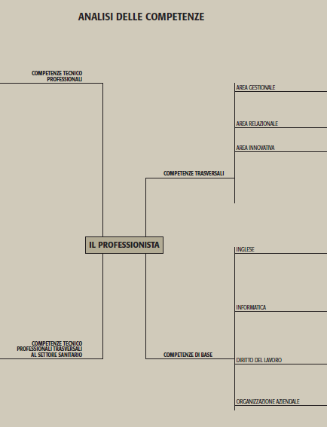
Modello ISFOL

Slide 39
Percorso Mappatura Competenze

Slide 40
COME SI COSTRUISCE LA MAPPA DELLE COMPETENZE
L’analisi delle competenze è una ricerca sullo sviluppo dei profili professionali, diventa quindi indispensabile coinvolgere nella definizione delle mappe i professionisti stessi, i Collegi, gli albi e coloro che li rappresentano.
Gli attori coinvolti nel processo possono essere suddivisi in tre categorie:
• gli esperti di metodo che garantiscono una lettura comparata delle diverse mappe e conducono i gruppi di ricerca in quanto esperti di formazione;
i professionisti appartenenti al profilo preso in analisi che lavorano nelle organizzazioni sanitarie;
i rappresentanti dei profili che chiariscono le linee strategiche verso cui lo sviluppo professionale tende e coloro che, nell’ambito formativo, garantiranno la costruzione di percorsi di alta formazione mirati a sviluppare le competenze che il gruppo stesso definisce.

Slide 41
Naturalmente il primo passo da cui non si può prescindere è sempre quello di effettuare una ricerca di quello che è il “profilo giuridico”, punto di partenza di tutto il gruppo di lavoro.

Slide 42
“Le competenze essenziali in ambito sanitario: definizione di un modello di riferimento”
La mappatura delle competenze è un processo con il quale un’organizzazione individua e classifica le caratteristiche delle mansioni o dei ruoli del personale, con lo scopo di conoscerne l’insieme delle skill, abilità etc. necessarie a ricoprirli per ottenere prestazioni elevate.
Il punto di partenza nell’individuazione delle competenze consiste nella rilevazione delle attività (le job description).
I risultati ottenuti dalla descrizione dei ruoli e delle mansioni consentono di conoscere i comportamenti, che rappresentano le azioni necessarie a svolgere le attività individuate.
A partire dai comportamenti, è possibile definire quali siano le competenze sottostanti, tipiche per ciascun ruolo.
Per l’individuazione e l’analisi delle competenze esistono diversi metodi e approcci.
Non esiste un metodo migliore degli altri per l’individuazione e l’analisi delle competenze.

Slide 43
Gli step del progetto
Operativamente sono stati costituiti gruppi di ricerca con il compito di:
identificare la figura oggetto di studio (ruolo ricoperto ambito operativo)
stabilire i saperi (necessari) tecnico professionali: corrispondono al sapere e all’esperienza professionali acquisibili con lo studio e l’attività pratica.
analisi delle responsabilità connesse al ruolo effettivamente svolto
descrizione delle capacità osservabili o comportamenti in cui consiste l’espressione delle capacità
(job description) con: descrizione dettagliata dei compiti/attività realmente svolti dalla figura (quesiti: quali conoscenze sono necessarie per svolgere le attività, quali capacità sono necessarie per svolgere le attività, quali caratteristiche personali dovrebbero essere presenti per svolgere le attività);
ricondurre la attività alle specifiche competenze definite e descritte poi in modo chiaro e misurabile (parametri interni/esterni).

Slide 44
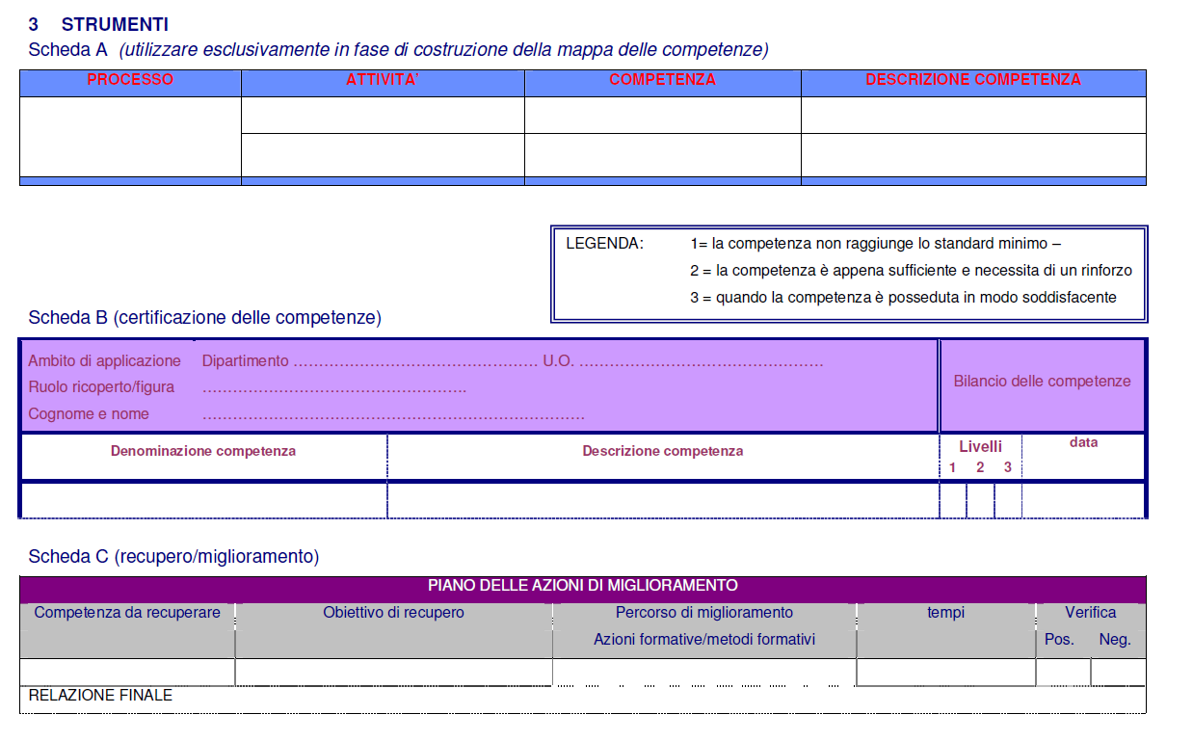

Slide 45
Il profilo di competenza è un atto manageriale che racchiude le attivita’ osservabili, valutabili e condivise, in un dato contesto assistenziale
L’utilità del profilo di competenza:
rinforza l’ identità professionale
facilita l’ inserimento del personale neo inserito/neo-assunto
precisa le responsabilità e dichiara un impegno
orienta la formazione continua e lo sviluppo del personale
orienta l’analisi del bisogno formativo individuale e collettivo (bilancio delle competenze) e lo
sviluppo del personale
rende più chiari gli ambiti di integrazione con altri professionisti
orienta l’individuazione dei criteri di valutazione dei professionisti.
orienta la pianificazione dei percorsi di apprendimento clinico degli studenti dei corsi di Laurea

Slide 46
In un profilo di competenza devono coesistere due tipologie di attività
quelle a carattere più esecutivo, in genere riferite a prescrizioni diagnostico-terapeutiche, e che hanno come riferimento linee guida, procedure e protocolli.
quelle che esprimono componenti più autonome del professionista, che identificano quegli spazi di discrezionalità richiesti oggi da una moderna impostazione del lavoro per obiettivi; queste attività sono in genere riferite ai processi di pianificazione e organizzazione, di relazione, di monitorizzazione, di valutazione.

Slide 47
Il profilo di competenza si sviluppa su due livelli:
profilo soglia o trasversale (attività professionali specifiche del profilo professionale e trasversali a diversi contesti organizzativi).
profilo distintivo (attività professionali specifiche che caratterizzano le attività del professionista in quel dato contesto organizzativo. Sono le competenze che caratterizzano il professionista esperto).
Nei contesti in cui si ritiene che le attività/competenze agite siano riferibili ad azioni fortemente proceduralizzate o a bassa discrezionalità decisionale, il modello del profilo di competenza è sostituito dal modello di Mappatura delle attività.

Slide 48
Profilo di competenza
il ruolo professionale a cui si riferisce
la finalità del ruolo
le funzioni previste dal profilo professionale
le attività/competenze
gli allegati
le interacce a monte e a valle
i rapporti funzionali

Slide 49
Mappatura delle attività
il ruolo professionale a cui si riferisce
la finalità del ruolo
le attività/competenze
gli allegati
le interacce a monte e a valle
i rapporti funzionali

Slide 55
attitudine
contesto (cultura organizzativa)
motivazione
competenza
RUOLO
capacità
+
esperienza
+
conoscenza
Comportamento efficace
(performance)
ATTIVITA’

Slide 56
La definizione e realizzazione delle attività diventa, pertanto, l’innesco operativo su cui i professionisti, l’organizzazione in cui sono inseriti e la formazione che li sostiene, possono sincronizzare i propri percorsi per raggiungere i risultati attesi.
PROFILI DI POSTO

Slide 57
attitudine
contesto (cultura organizzativa)
motivazione
competenza
RUOLO
capacità
+
esperienza
+
conoscenza
Comportamento efficace
(performance)
ATTIVITA’
profilo di posto

Slide 58
Uno strumento operativo:
IL PROFILO DI POSTO

Slide 59
ALCUNE DOMANDE
Che cos’è?
Quale è la sua natura?
È solo uno strumento?
A quale bisogno dell’organizzazione risponde?
Ha un valore generale?
È deterministico?

Slide 60
“Per le aziende e per le persone diventa importante cosa identificare, come osservare e descrivere le capacità e le competenze non in astratto ma in quell’organizzazione, come comunicare le competenze, come renderle visibili e certificabili” (Civelli F., Manara D. - 1997)

Slide 61
Che cos’è?
Il profilo di posto è un documento ufficiale in cui, per ogni ruolo professionale, a partire dalle funzioni attribuite per norma e in relazione a uno specifico contesto organizzativo, vengono declinate ed esplicitate le attività/competenze attese.

Slide 62
Quale è la sua natura?
Definire un profilo di posto vuol dire coniugare, in un determinato contesto organizzativo, l’ampio concetto di responsabilità professionale con la specificità degli obiettivi del servizio in cui tale responsabilità è esercitata.

Slide 63
È solo uno strumento?
Il profilo di posto rappresenta la dichiarazione dello standard di competenza dei professionisti a cui è riferito. E, in quanto tale, quindi, esprime le opzioni dell’organizzazione in merito al livello di qualità professionale che essa intende perseguire e sostenere.

Slide 64
A quale bisogno dell’organizzazione risponde?
Questo strumento è espressione di un approccio che risponde ai bisogni delle moderne organizzazioni che, da una parte, non possono più fondare la loro azione solo su gerarchia e rigorosa regolamentazione dei compiti, ma che, dall’altra, richiedono, nel governo della qualità, processi di focalizzazione per evitare dispersioni su eccessive genericità o astrazioni.

Slide 65
“Per far fronte ai propri compiti, gli individui devono tracciare confini del loro ruolo: è dunque fondamentale, qualunque sia la posizione ricoperta, non sottrarsi all’autorità (al potere) che a essa è associata, ricostruendo confini non solo permeabili e aperti ma anche rassicuranti e protettivi...... questo in un contesto nel quale i confini che separano i ruoli, le unità e i livelli hanno perso molta della stabilità che poche regole altamente formalizzate prima consentivano di mantenere” (G.P. Quaglino 1996)

Slide 66
Ha un valore generale?
I profili di posto non sono modelli che possano essere trasferiti in realtà diverse da quelle in cui sono nati. Se si cadesse in questa tentazione, si snaturerebbe la caratteristica dell’approccio delle competenze che basa la sua efficacia operativa sulla specificità della realtà in cui si svolge il lavoro. I profili di posto dell’azienda A valgono solo per quell’azienda, in quanto esprimono opzioni e caratteristiche distintive dei ruoli che, nell’azienda B, possono risultare legittimamente diversificati.

Slide 67
E’ deterministico ?
Qualsiasi documento di descrizione dell’attività è suscettibile di rapida obsolescenza e deve essere concepito come uno strumento flessibile, periodicamente aggiornato e revisionato.
Inoltre è da considerare come uno strumento descrittivo e non prescrittivo

